Slide 1
CENTRO MUNICIPAL DE EDUCAÇÃO INFANTIL
GALVÃO – SANTA CATARINA
PROFESSORAS: MARCELLI POSSAN DE FREITAS
CAROLINE FATINI BEZ BATTI
LORIMAR ZONTA
RUBIELI APARECIDA GARBIN
CUIDEM-SE PARA QUE LOGO POSSAMOS
ESTAR JUNTOS NOVAMENTE
ABRAÇOS DAS PROFªѕ:
MARCELLI – CAROLINE – LORIMAR- RUBIELI
06/08/2020

Slide 2
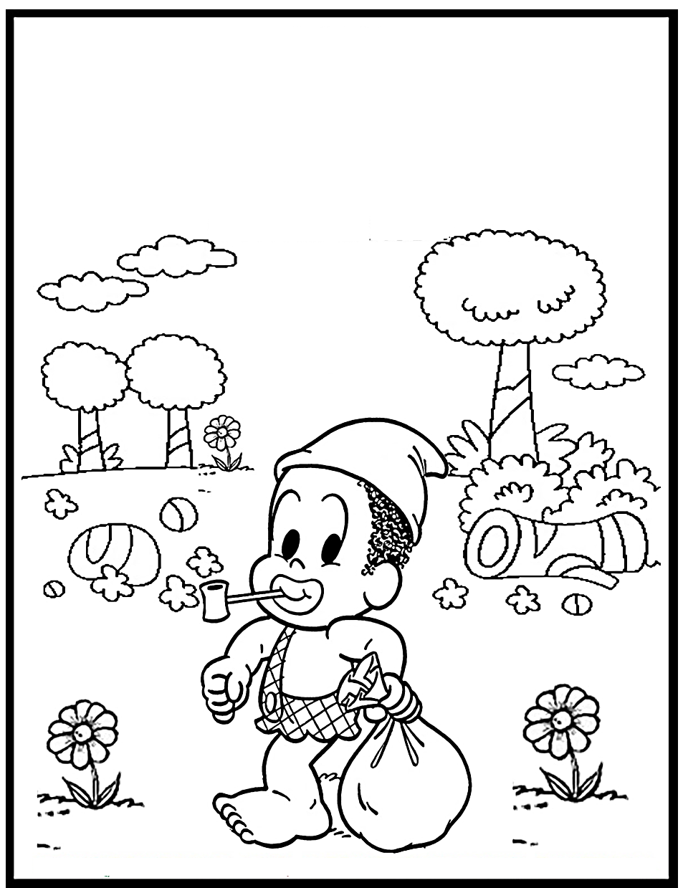
O SACI
O SACI VIVE NA MATA
ELE PULA COM UM PÉ SÓ.
SUA ROUPA É VERMELHINHA,
FUMA CACHIMBO
ELE É MEU XODÓ!
ACESSE O LINK E ASSISTA O VÍDEO:
https://www.youtube.com/watch?v=Gg_8XxR8vV8

Slide 3
1- UTILIZANDO O PAPEL VERMELHO FAÇA A DOBRADURA DA CABEÇA E GORRO DO SACI-PERERÊ (PASSO A PASSO NOS ANEXOS), DEPOIS COLE-A AQUI, EM SEGUIDA TERMINE O SACI DESENHANDO SEU CORPO, LEMBRE-SE QUE ELE GOSTA DE ÁRVORES E ANIMAIS, DESENHE-OS TAMBÉM.

Slide 4
DIZEM QUE PARA PEGAR O SACI-PERERÊ É PRECISO FAZER UMA ARMADILHA COM UMA PENEIRA. DEPOIS QUE ELE CAIR NELA DEVE-SE TIRAR O SEU GORRO VERMELHO, COLOCÁ-LO EM UMA GARRAFA E FECHAR RAPIDAMENTE COM UMA ROLHA. PRONTO VOCÊ CONSEGUIU PEGAR O SACI!
2- MOSTRE QUE VOCÊ APRENDEU BEM COMO FAZER PARA PEGAR ESSE MENINO TRAVESSO. PINTE E RECORTE O DESENHO DO SACI-PERERÊ (QUE ESTÁ OS ANEXOS) E COLOQUE-O DENTRO DA GARRAFA:

Slide 5
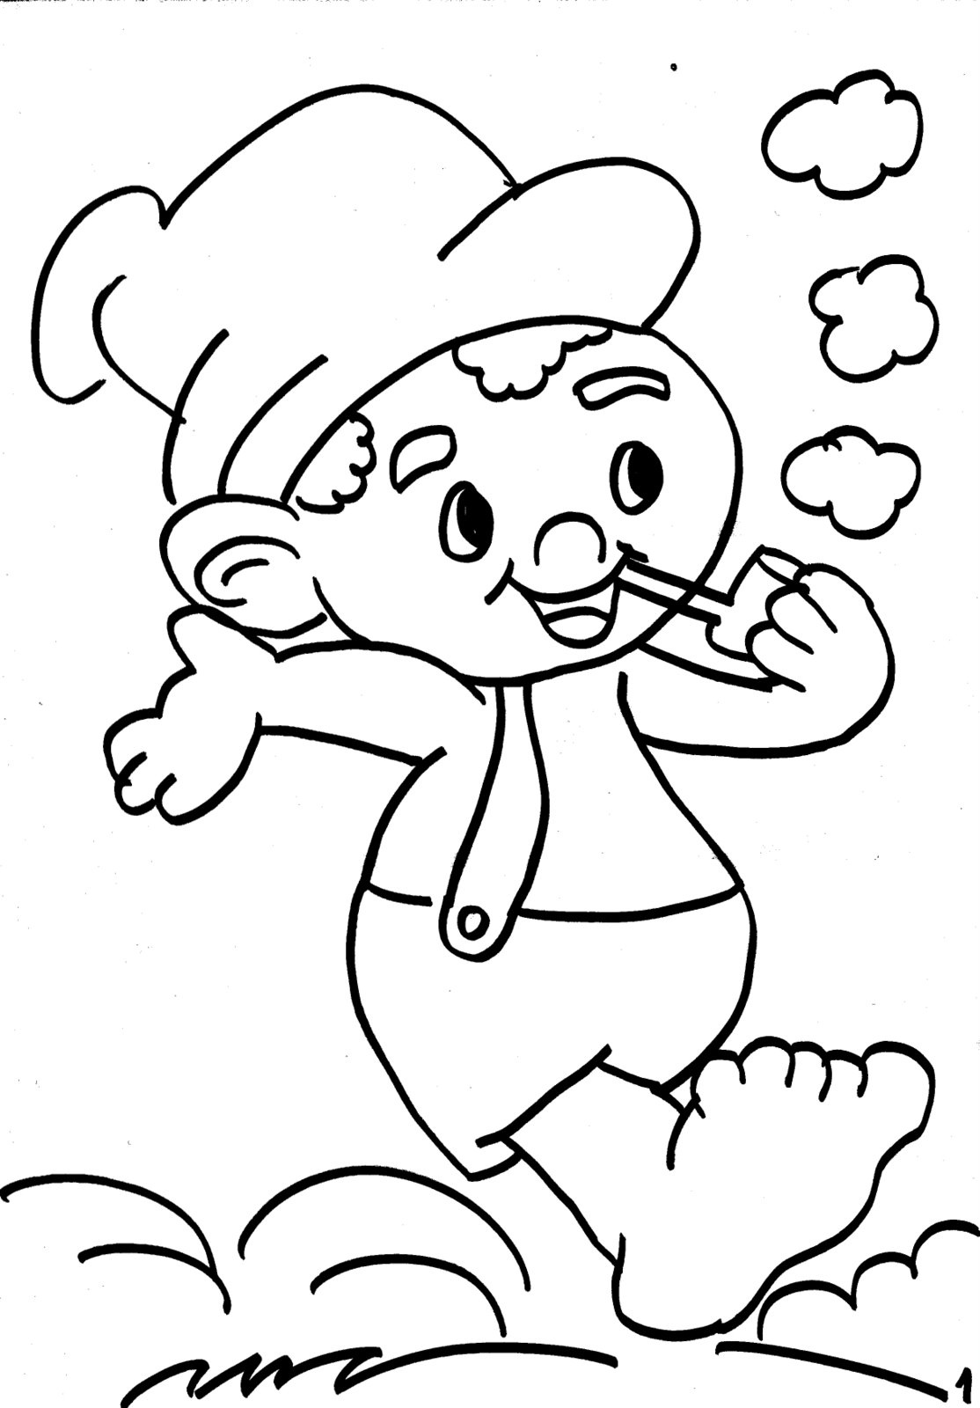
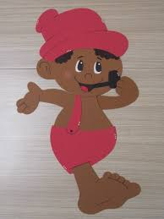
3-VAMOS COLORIR O SACI?
TINTA VERMELHA PARA O CHAPÉU E A ROUPA.
TINTA MARROM PARA O CORPO.

Slide 6
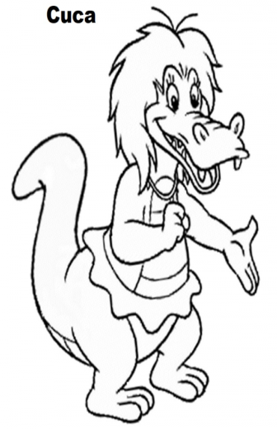
4-AJUDE A CUCA CHEGAR ATÉ SEU CALDEIRÃO! (RECORTE E COLE PEDACINHOS DE E.V.A.)
AJUDE A CUCA CHEGAR ATÉ SEU CALDEIRÃO! (RECORTE E COLE PEDACINHOS DE E.V.A.)

Slide 7
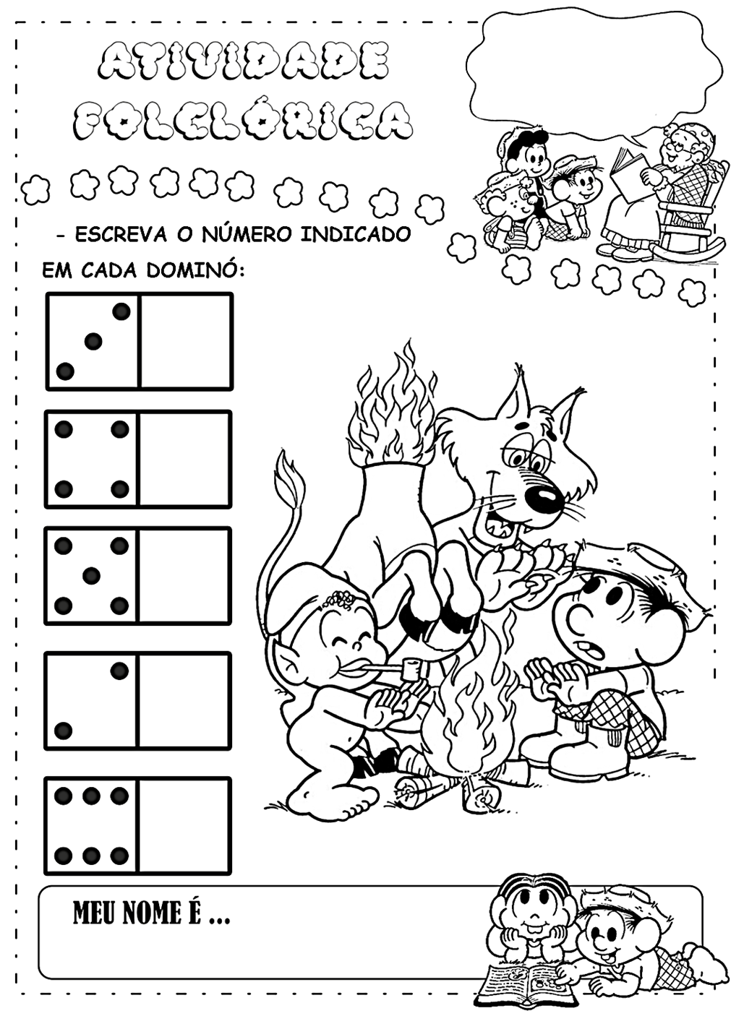
5-
5

Slide 8
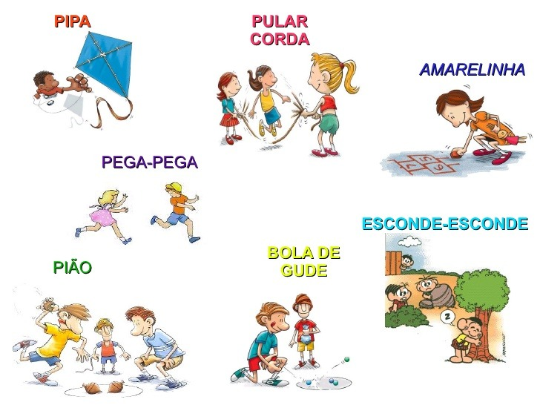
BRINCADEIRAS FOLCLÓRICAS
SÃO BRINCADEIRAS SIMPLES E DIVERTIDAS QUE SÃO PASSADAS DE GERAÇÃO PARA GERAÇÃO.
MUITAS DELAS EXISTEM HÁ DÉCADAS, OU ATÉ MESMO HÁ SÉCULOS, ALGUMAS VEZES PODEM SOFRER MODIFICAÇÕES DE ACORDO COM A REGIÃO E ÉPOCA QUE SE VIVE, PORÉM, SUA ESSÊNCIA COTINUA A MESMA DE ORIGEM.
VAMOS CONVIDAR O PAPAI E A MAMÃE PARA RELEMBRAR ALGUMAS DELAS?
10- ESCOLHA UMA OU MAIS DESSAS BRINCADEIRAS DO FOLCLORE BRASILEIRO E BRINQUE JUNTO COM A SUA FAMÍLIA. NÃO ESQUEÇA DE REGISTRAR ESTE MOMENTO COM FOTOS E VÍDEOS E ENVIAR PARA A PROFESSORA.

Slide 9
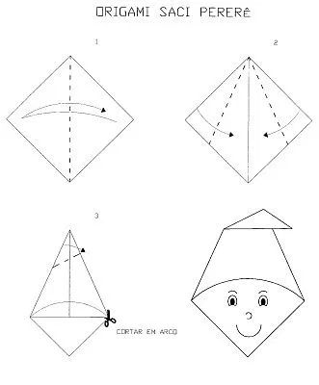
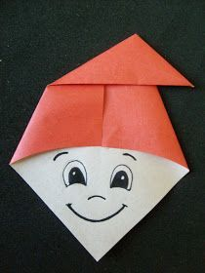
ANEXOS
ATIVIDADE 1
COMO MONTAR O SACI-PERERÊ

Slide 10
ATIVIDADE 2
SACI-PERERÊ PARA COLAR
DENTRO DA GARRAFA

Slide 11
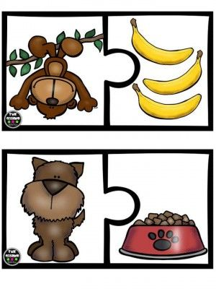
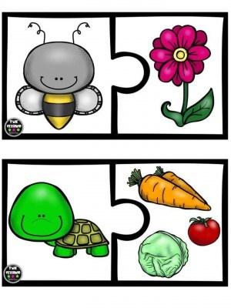
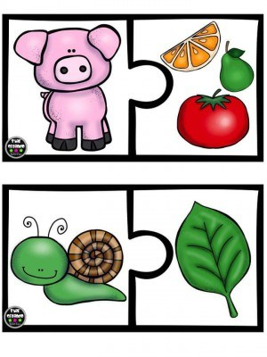
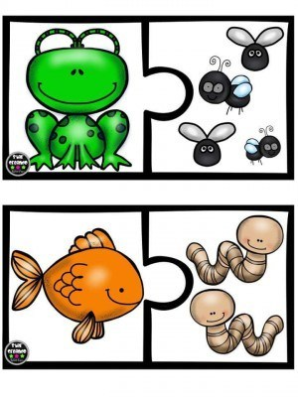
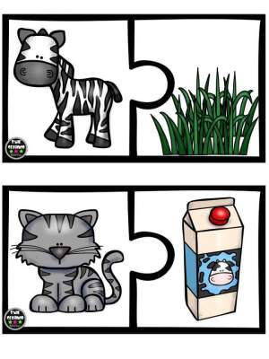
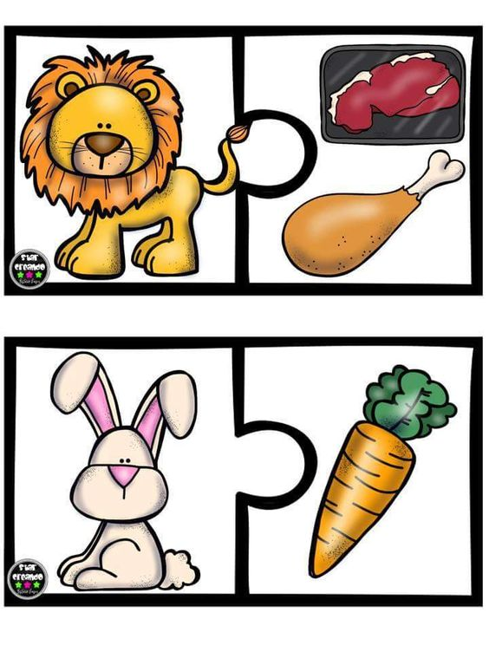
ATIVIDADES COMPLEMENTARES
JOGO ALIMENTAÇÃO ANIMAIS

Slide 12
ANIMAIS SELVAGENS

Slide 13
ANIMAIS DOMÉSTICOS

Slide 14
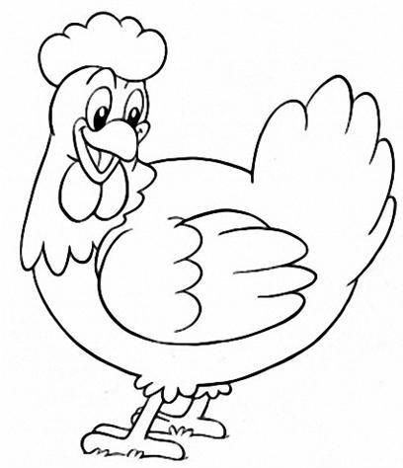
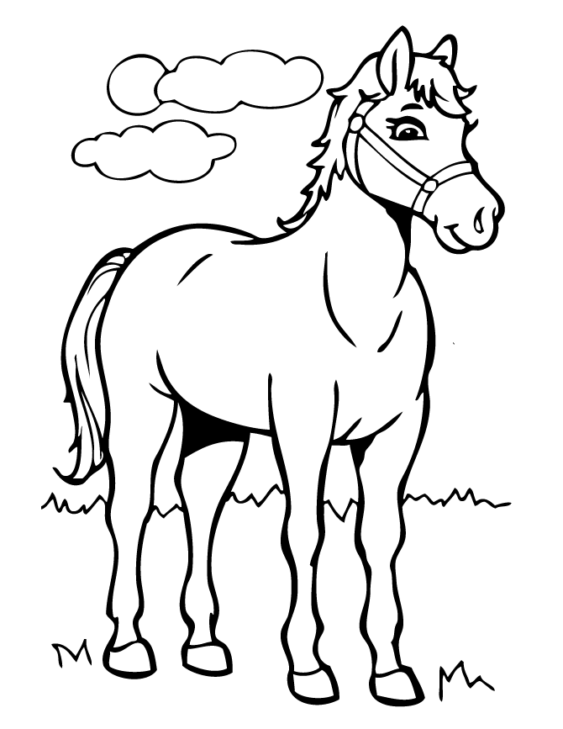
PINTE E RECORTE. DEPOIS COLE O ANIMAL ONDE ELE VIVE.
(animais selvagens e animais domésticos)

Slide 15
RASPE E ENCONTRE O ANIMAL. DEPOIS LIGUE CADA UM A SUA CASA.

